Slide 1
Modelos de Regresión
Predicción de precios de Airbnb — Copenhagen, Dinamarca
Grupo 05 — Organización de Datos
Zardain · Pezman · Sein · Piccin · Torres Vargas
Dataset: Inside Airbnb · Septiembre 2025

Slide 2

El Dataset
13,444
75
price
Registros
Columnas
Target
listings activos
variables originales
en coronas danesas (DKK)
Variables destacables
accommodates, bedrooms, bathrooms
Tamaño del alojamiento
neighbourhood_cleansed, latitude, longitude
Ubicación geográfica
room_type, property_type
Tipo de alojamiento
availability_365, reviews_per_month
Disponibilidad y popularidad
amenities (36 categorías extraídas)
Comodidades del lugar
dist_centro_km (calculada)
Distancia al centro de Copenhagen

Slide 3

Preprocesamiento y Transformaciones
Limpieza
Eliminación de columnas sin variabilidad, URLs, IDs, texto libre. Remoción de registros sin precio.
Correlación
Reducción de variables altamente correlacionadas (availability_30/60/90 → solo 365, review scores → solo rating).
Amenities
~2000 amenities únicas categorizadas en 36 variables binarias (elevator, free_parking, premium_sound, has_ac, etc.).
Fechas → días
host_since, first_review, last_review convertidas a días transcurridos.
Categóricas
One-hot encoding de property_type (agrupados tipos raros), room_type y neighbourhood.
Nuevas variables
dist_centro_km (haversine), bedrooms_per_guest, bathrooms_per_guest, is_professional_host.
Outliers
Z-score > 3 en precio, eliminando ~1.5% de registros extremos.
Imagen CLIP
Se exploró análisis de fotos con CLIP pero la correlación fue 0.09 → descartado.

Slide 4
Por qué eliminamos columnas y registros
Decisiones de limpieza tomadas durante el preprocesamiento
75 → 47
Columnas conservadas
13,270
Registros conservados
tras la limpieza inicial
de 13,444 originales (~98.7%)
Sin variable objetivo
Registros sin "price" no se pueden usar para entrenamiento; tampoco era reconstruible desde estimated_revenue_l365d.
Identificadores y URLs
id, host_id, scrape_id, listing_url, host_url y similares no aportan información predictiva, solo ruido.
Texto libre y metadatos
name, description, host_about, neighborhood_overview: texto sesgado escrito por hosts, difícil de modelar sin NLP profundo.
Variabilidad casi nula
has_availability (98% "true") y host_has_profile_pic: aportan poca señal al modelo.
Data leakage detectado
estimated_revenue_l365d tenía correlación 1.0 con price × occupancy — filtraría el target al modelo.
Imagen CLIP descartada
Análisis de 500 fotos con CLIP arrojó correlación de solo 0.09 con el precio: no justifica procesar las 13K imágenes.

Slide 5
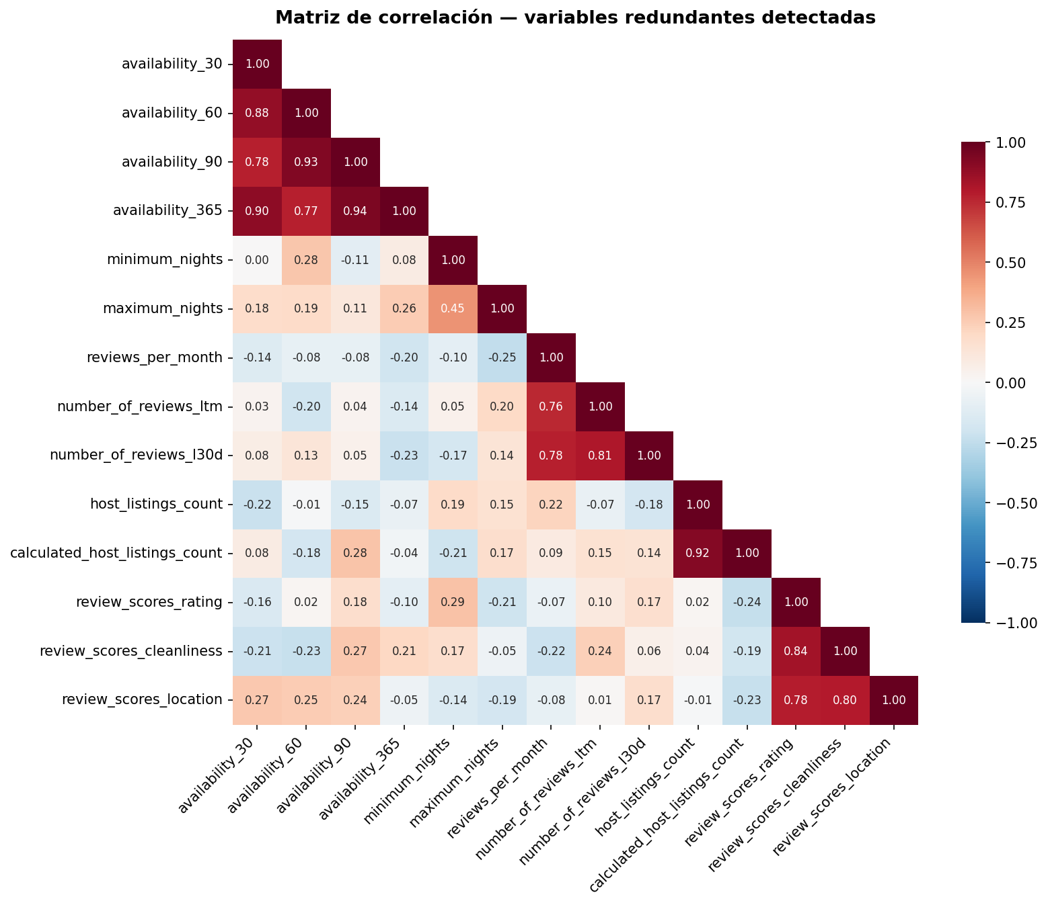
Análisis de correlaciones
Detección de variables redundantes con correlación > 0.8
Grupos redundantes detectados
Disponibilidad
availability_30/60/90/365 → 365
→ la más completa
Reseñas (cantidad)
reviews_per_month, _ltm, _l30d → reviews_per_month
→ mide popularidad y vigencia
Listings del host
host_listings_count, host_total → calculated
→ calculado por Airbnb
Mín./máx. noches
8 variantes de min/max → minimum + maximum_nights
→ el resto son redundantes
Reseñas (calificación)
7 review_scores → review_scores_rating
→ representa la calificación general
Resultado: ~20 columnas redundantes eliminadas, manteniendo la información esencial sin colinealidad.

Slide 6
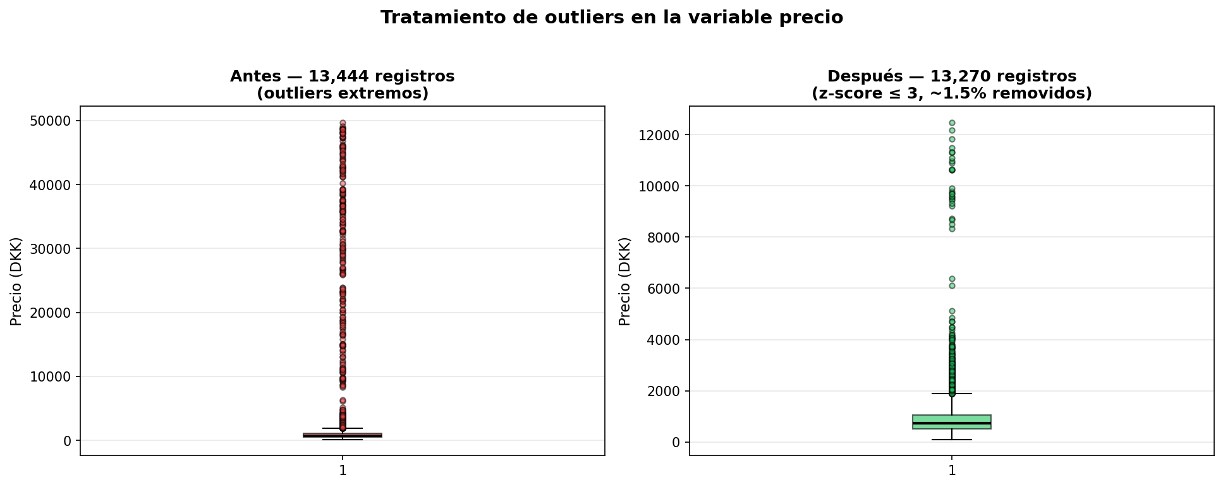
Tratamiento de outliers
Filtrado por z-score sobre la variable price
~1.5%
registros eliminados
z > 3
umbral aplicado
¿Por qué solo limpiamos outliers en price?
Variable objetivo
Pérdida acotada
Otras variables intactas
Es la que más afecta el entrenamiento — outliers extremos distorsionan los pesos.
Solo 1.5% de registros — costo aceptable frente a la mejora en estabilidad.
Limpiar outliers en otras columnas implicaba sacrificar muchos más registros.

Slide 7


Modelo 1: Regresión Lineal Múltiple
Ajusta una función lineal y = β₀ + β₁x₁ + β₂x₂ + ... + βₙxₙ minimizando el error cuadrático.
Variables más influyentes (coeficientes estandarizados)
Métricas
↑
accommodates
+174 DKK
TRAIN
TEST
↑
bedrooms
+162 DKK
0.487
0.478
↓
dist_centro_km
-148 DKK
R²
R²
↑
availability_365
+146 DKK
MAE: 364 DKK
RMSE: 560 DKK
MAE: 366 DKK
RMSE: 545 DKK
↑
neighbourhood (Indre By)
+127 DKK
↑
bathrooms
+113 DKK
Overfitting: ~0 (∆R² ≈ 0.009)
Limitación: la relación precio-features no es lineal. El modelo no puede capturar interacciones complejas entre variables (ej: habitaciones × ubicación).

Slide 8

Modelo 2: XGBoost
Ensemble de árboles de decisión entrenados secuencialmente; cada árbol corrige los errores del anterior.
Búsqueda de hiperparámetros
TRAIN
TEST
RandomizedSearchCV con 30 iteraciones y 5-fold cross-validation, optimizando R².
0.612
0.552
Parámetro
Rango explorado
R²
R²
n_estimators
200, 300
MAE: 312 DKK
RMSE: 487 DKK
MAE: 332 DKK
RMSE: 505 DKK
max_depth
3
learning_rate
0.01, 0.05
subsample
0.7, 0.8
Overfitting controlado: ∆R² = 0.060
reg_alpha (L1)
0, 0.1, 1
reg_lambda (L2)
1, 5, 10
min_child_weight
1, 5, 10
Mejora +15.5% en R² respecto a regresión lineal gracias a la captura de interacciones no lineales entre variables.

Slide 9

Modelo 3: Gradient Boosting (sklearn)
Similar a XGBoost pero con una implementación diferente. Se usa como punto de comparación.
Justificación: al ser conceptualmente similar a XGBoost pero con una implementación más simple (sklearn), permite evaluar si la complejidad adicional de XGBoost se justifica en este problema. Se usó cross-validation con 5 folds.
TRAIN
TEST
Gradient Boosting vs XGBoost
R²
0.594
0.532
Ambos son ensembles de árboles secuenciales. XGBoost agrega regularización L1/L2 y optimizaciones de velocidad. En este caso XGBoost obtiene +2% en R² test con overfitting similar, lo que justifica su mayor complejidad.
MAE
321 DKK
337 DKK
RMSE
498 DKK
516 DKK
Overfitting controlado: ∆R² = 0.062

Slide 10

Cuadro Comparativo (TEST)
Modelo | Descripción | MAE | RMSE | R² | ∆R²
Reg. Lineal | Modelo lineal, suma ponderada de features | 366 DKK | 545 DKK | 0.478 | ~0
XGBoost | Ensemble de árboles secuenciales con regularización | 332 DKK | 505 DKK | 0.552 | 0.060
Gradient Boost. | Ensemble de árboles secuenciales (sklearn) | 337 DKK | 516 DKK | 0.532 | 0.062
Performance Train vs Test

Slide 11

Elección del Modelo
XGBoost
Mejor R² en test (0.552) — explica un 55% de la variación del precio
Overfitting bajo (∆R² = 0.060), similar a Gradient Boosting
Captura interacciones no lineales que la regresión lineal no puede modelar
La regularización L1/L2 controla la complejidad sin sacrificar performance
El techo de R² ≈ 0.55 es esperable para este problema: factores como la decoración, calidad del espacio y demanda estacional no están capturados en los datos. Trabajos similares reportan R² de 0.41-0.64 con regresión lineal (Camatti et al., 2024).

